Slide 1
Verbeteren randvoorwaarden t.b.v. doorontwikkeling uitwisseling persoonsgegevens en resultaten Projectvoorstel
Werkgroep Uitwisseling Leerlinggegevens en resultaten
17 januari 2019
Bureau Edustandaard

Slide 2
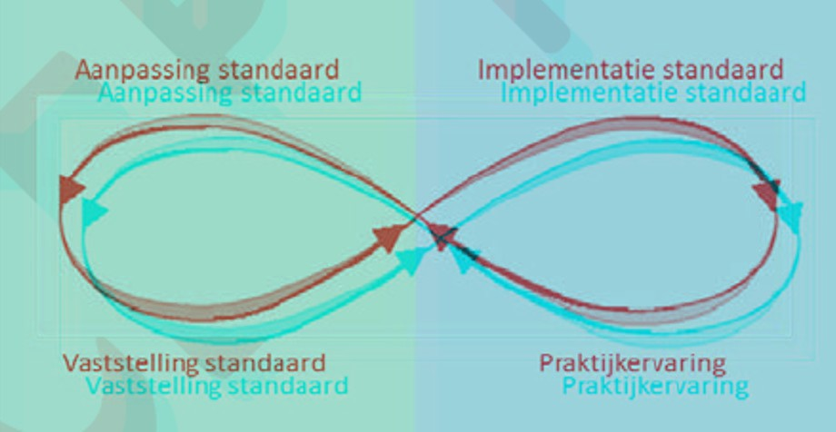
Aanleiding
Wensen vanuit beoogde implementaties
Groeiende issuelijst
Wensen vanuit nieuwe implementaties
Behoefte aan meer samenhang tussen standaarden
Wensen vanuit andersoortige toepassingen
Wensen vanuit bestaande implementaties
Notes:
Veel verschillende wensen
Op veel verschillende tafels
Vanuit veel verschillende contexten
Dat werkt verwarrend en verlammend

Slide 3
UWLR: Waarom deden we het ook alweer?
Minder administratieve lasten
Reduceren van fouten
Minder koppelingen
Open
En later ook nog:
Bevorderen van dataminimalisatie
Transparantie over gegevensstromen
Verbeteren & toetsbaar maken van de beveiligingsmaatregelen
Notes:
Minder administratieve lasten bij de onderwijsinstellingen:
overtikken van leerlinggegevens (en docentgegevens) in allerlei (toets-)applicaties vermijden aan de ‘voorkant’ van het proces alsmede
het handmatig invoeren van resultaten uit die applicaties in de eigen administratiesystemen (en/of leerlingvolgsystemen) aan de ‘achterkant’.
Reduceren van fouten: door digitale overdracht en verwerking worden fouten als gevolg van typefouten e.d. geminimaliseerd.
Voordeel voor leveranciers is dat ze minder koppelingen voor de uitwisseling van leerlinggegevens en leerresultaten hoeven te ontwikkelen en onderhouden.
Nieuwe partijen zijn niet afhankelijk van bilaterale afspraken maar kunnen zich richten op open afspraken en standaarden.
Door ontstane privacy-issues en de inwerkingstelling van de AVG ook de volgende redenen bijgekomen:
Bevorderen van de dataminimalisatie bij gegevensuitwisseling: alleen die gegevens die ook echt nodig zijn uitwisselen.
Transparant maken wie in de in de keten welke gegevens krijgt en waarom tbv de privacy van de betrokkenen (leerlingen/studenten, onderwijsmedewerkers).
Verbeteren cq toetsbaar maken van de beveiligingsmaatregelen rondom de uitwisselingen.

Slide 4
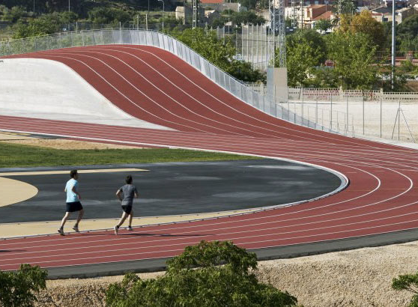
Waar komen we vandaan?
2012 (1.0) – eerste versie van de afspraak. Citaat website: een basisafspraak op het gebied van de uitwisseling van leerresultaten, omdat de betrokken partijen hebben aangegeven dat ze veel ruimte voor maatwerk willen houden
2015 (2.0) – mismatch tussen UWLR-EDEXML en EDEXML opgelost, nadere invulling van bepaalde transacties (getrapt ophalen leerlinggegevens), introductie van profielen (smalle set en LVS-set) tbv dataminimalisatie
2016 (2.1) – toevoegen totaalresultaat van de gehele toets, normering met mogelijkheid voor weergave van het resultaat op een toetsschaal en een eventueel advies voor de omzetting naar schoolcijfers
2017 (2.2) – opnemen ECK-id, enkele aanscherpingen en aanvullingen

Slide 5
Constateringen
UWLR is géén standaard, maar een afspraak:
twee standaardberichten
webservice beschrijving van een aantal transacties
Context: uitwisseling tbv methodegebonden toetsen PO.
Wensen uit andere contexten passen niet zomaar
Andere contexten hebben andere dynamiek, tempo kortom urgentie
Er ontstaan vragen om elementen uit de UWLR-afspraak ook voor andere toepassingen te gebruiken
Honoreren van wijzigingsverzoeken vanuit verschillende contexten lastig te organiseren binnen 1 overkoepelende werkgroep.
Notes:
UWLR is geen standaard maar een afspraak met daarin twee standaardberichten
EDEXML-persoonsbericht (in 2 profielen: de smalle set en de LVS-set)
UWLR-resultaatbericht
En een webservice beschrijving van een aantal transacties.
Context waarin die afspraak wordt toegepast is tot nu toe vnl. uitwisseling tbv methodegebonden toetsen PO.
Wensen die vanuit andere contexten komen zijn niet 1-op-1 in te vullen met deze afspraak vanwege andere eisen etc.
Honoreren van die wensen kunnen impact hebben op bestaande implementaties
Andere toepassingen: recent voorbeeld: uitwisseling voor Gefaciliteerd Leermiddelenfonds GLF
Honoreren van wijzigingsverzoeken vanuit verschillende contexten lastig te organiseren binnen 1 overkoepelende werkgroep.

Slide 6
Voorlopige conclusies
UWLR is géén standaard, maar een afspraak: twee standaardberichten webservice beschrijving van een aantal transacties | → | UWLR is geen one-size-fits-all afspraak maar een overkoepelend raamwerk waarin afspraken voor diverse contexten los van elkaar (en waar nodig in samenhang) gemaakt zouden moeten kunnen worden.
Context: uitwisseling tbv methodegebonden toetsen PO. Wensen uit andere contexten passen niet zomaar Andere contexten kennen een andere urgentie | → → | Goede afbakening van gebruikssituaties (contexten) is belangrijk. Flexibel ingerichte beheerstructuur
Er ontstaan vragen om elementen uit de UWLR-afspraak ook voor andere toepassingen te gebruiken | → → | Scope waarop de afspraak is gericht moet strakker omlijnd zijn. Flexibel ingericht beheerstructuur moet hergebruik faciliteren
Honoreren van wijzigingsverzoeken vanuit verschillende contexten lastig te organiseren binnen 1 overkoepelende werkgroep. | → | Vraagt om een andere beheer- en governancestructuur.

Slide 7
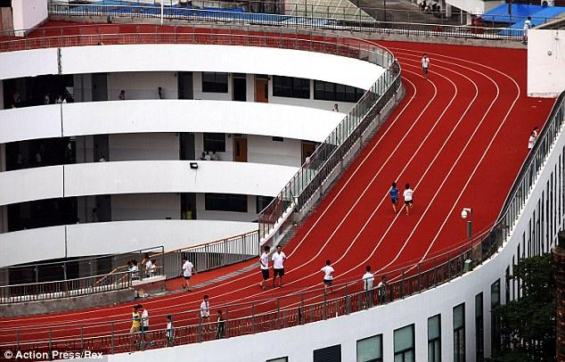
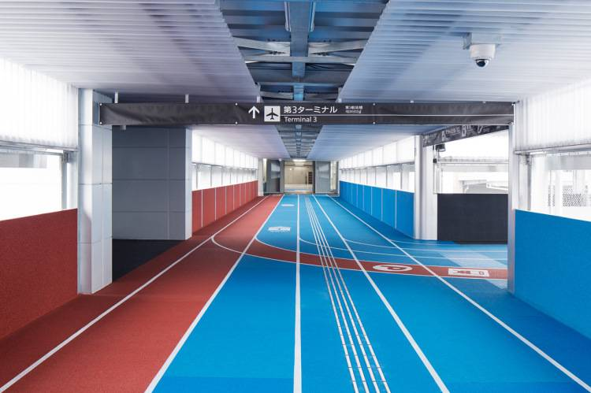
Voorstel
Realiseren nieuwe beheerstructuur:
Modulariseren processen
Ophangen in overkoepelend referentiemodel
Plaatsing van onderdelen op passende lagen
Inhoudelijk op een passende architectuurlaag
Qua governance op een passende tafel
Aansluiten bij bestaande architecturen:
Domeinmodel Oefenen, toetsen en examineren
ROSA
Notes:
Mbt modulariseren:
componenten moeten binnen meerdere afspraken toepasbaar zijn;
nieuwe componenten die binnen 1 (of meerdere afspraken) relevant worden geacht moeten eenvoudig inpasbaar zijn.
Mbt Rosa:
het referentiemodel moet aansluiten bij het bredere ketenmodel voor oefenen, toetsen en examineren in de ROSA.
Daar waar nodig levert die aansluiting ook wijzigingsvoorstellen op voor de ROSA.

Slide 8
Voorstel
Opdat:
Huidig bekende wensen een betere plek kunnen krijgen
Sneller ingespeeld kan worden op nieuwe wensen en initiatieven
Samenhang tussen standaarden en afspraken helderder en daarmee bruikbaarder wordt

Slide 9
Voorstel
Met betrokkenheid van:
Opdrachtgever: Standaardisatieraad
Beoordeling en vaststelling: Architectuurraad
Inhoudelijke beoordeling: TO Toegang Edu-K, Werkgroep UWLR en diverse individuele ketenpartijen.
Uitvoering: Bureau Edustandaard

Slide 10
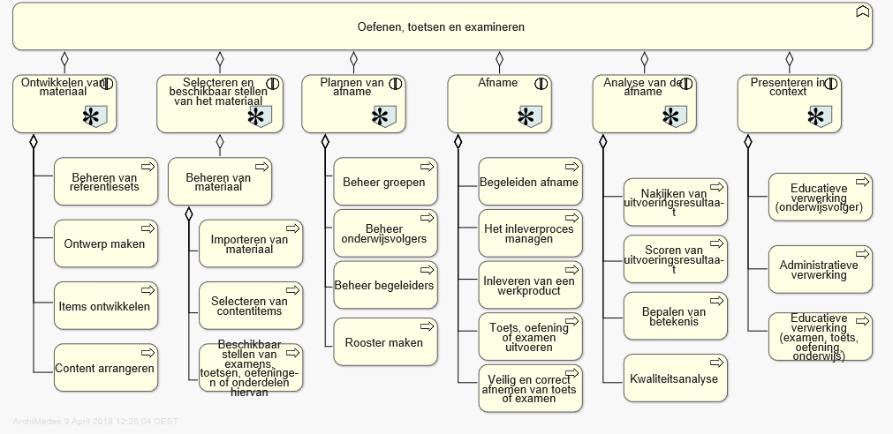
Scope project – oefenen, toetsen, examineren
Uitwisseling deelnemers
Uitwisseling leerresultaten
Uitwisseling planning-gegevens
Figuur 1 - ROSA model Oefenen, toetsen en examineren
Nog te bepalen

Slide 11
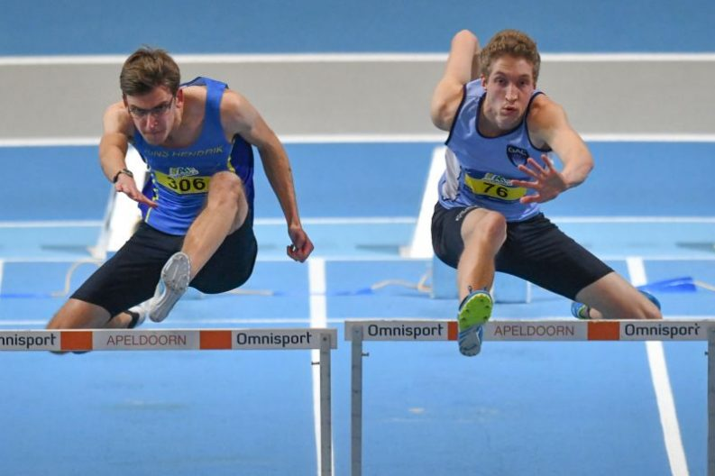
Afbakening
Afspraken tav de gegevensuitwisseling rondom toetsafnames:
Uitwisseling van deelnemergegevens
Uitwisseling van de resultaten
Eventueel: uitwisseling planningsgegevens
Afspraken die op andere delen van de leermiddelenketen gericht zijn en waar toepassing “UWLR-standaarden” gewenst zijn
met name de webservices en EDEXML-gegevensstructuur tbv uitwisseling persoonsgegevens (recent voorbeeld: uitwisseling voor Gefaciliteerd Leermiddelenfonds GLF)
Notes:
Deze afbakening betekent zowel iets voor het beheer als voor de governance.
Aandachtspunten:
Inhoud:
Andere uitwisselingen ook in scope? (planninggegevens bijv.)
Beheer en doorontwikkeling:
Hoe zorgen we ervoor dat het maken van afspraken toepasbaar is voor meerdere contexten zonder dat dit elke keer van scratch moet gebeuren?
Hoe zorgen we dat onderdelen van de afspraken ook in geheel andere ketenprocessen kunnen worden toegepast?

Slide 12
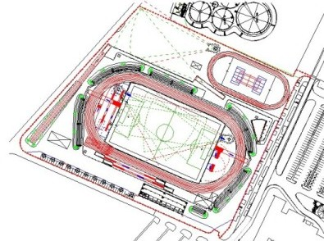
Beoogde resultaten
Nevenresultaat: Methodiek om gegevensuitwisseling in ketenprocessen eenduidig af te beelden.
Referentiemodel voor de logistieke processen rondom toetsafnames
Contextbeschrijvingen incl. de beschrijving van de invulling van de transacties, rollen in een context
Lagenmodel voor gegevensuitwisseling met daarop de relevante bestaande/bekende componenten (standaarden etc.) geplot
Beschrijving van de governance voor het beheer en de doorontwikkeling van afspraken tbv diverse contexten.
Gebruikershandleiding hoe de opgeleverde modellen toe te passen voor nieuwe situaties en nieuwe wensen
Notes:
Contextbeschrijvingen: die nu bekend en relevant zijn vanwege implementatiewensen
Nevenresultaat: Methodiek om gegevensuitwisseling in ketenprocessen eenduidig af te beelden.
Zijn deze resultaten:
Helder?
Nuttig?
Aanpak:
Welke rol zien jullie voor jezelf bij het behalen van deze resultaten?

Slide 13
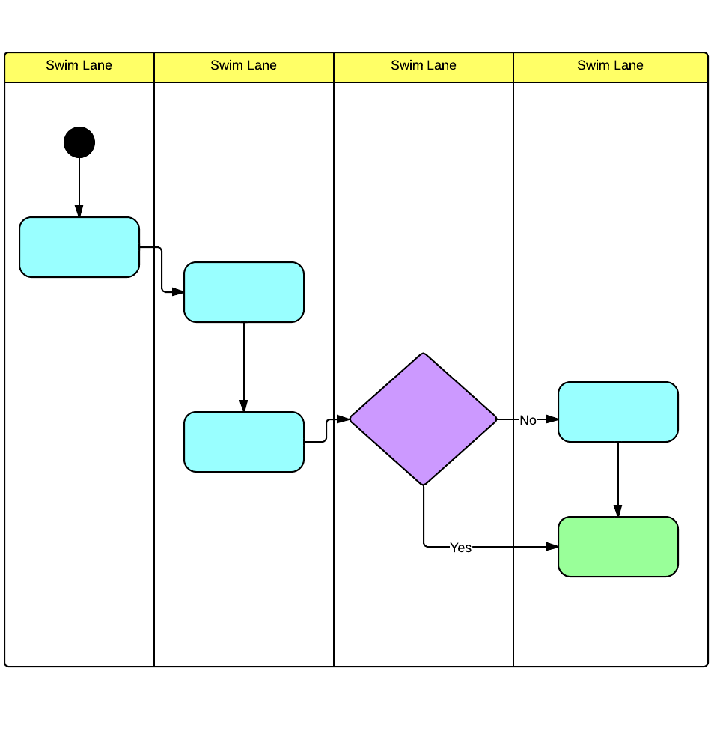
Referentiemodel – kapstok voor beschrijving en positionering contexten (processen)
Notes:
Het referentiemodel moet de kapstok vormen waaronder de transacties die in de diverse contexten worden onderscheiden gehangen kunnen worden. Het model moet helpen om ogenschijnlijk verschillende contexten met elkaar in samenhang te brengen (geheel of gedeeltelijk) en/of de verschillen tussen contexten beter inzichtelijk te maken. Omdat het referentiemodel ruimte moet bieden voor diverse contexten is dit model van een betrekkelijk hoog abstractieniveau.
Nevenresultaat: Methodiek (of in ieder geval notatiewijze)om gegevensuitwisseling in ketenprocessen eenduidig af te beelden.

Slide 14
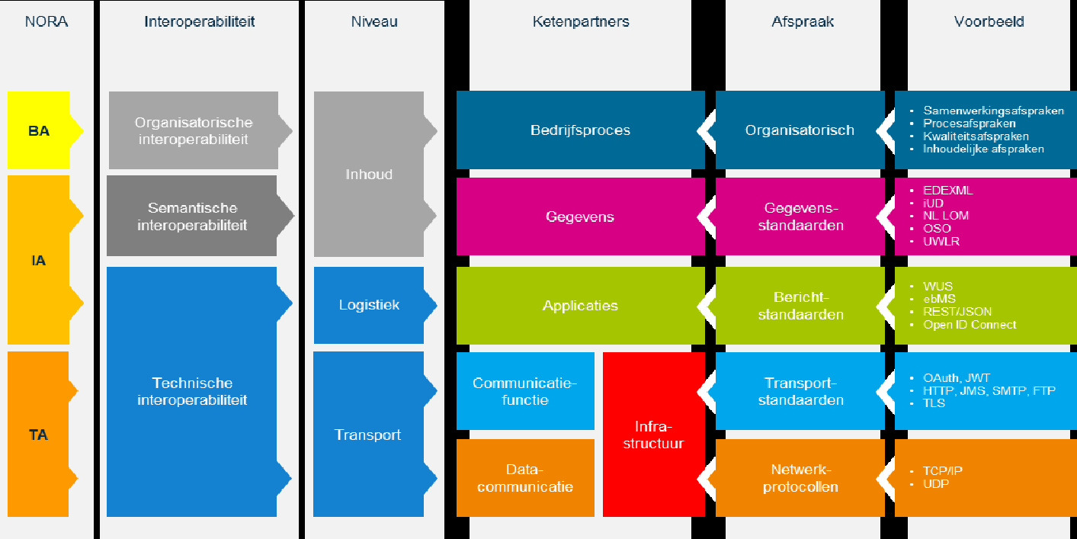
Lagenmodel – Architectuur voor uitwisseling
Notes:
Ontwikkelen van een architectuurmodel bestaande uit architectuurpatronen met business-, informatie- en technische componenten die in samenhang een of meerdere contexten kunnen ondersteunen.

Slide 15
Beschrijving governance
Notes:
Beschrijving van de governance voor het beheer en de doorontwikkeling van afspraken tbv diverse contexten.
Wie doet wat, waar en wanneer ? Wat doet Edustandaard, wat doet een implementatiepartij/-gremium (Edu-k)

Slide 16
Gebruikershandleiding
Notes:
Gebruikershandleiding hoe de opgeleverde modellen toe te passen voor nieuwe situaties en nieuwe wensen

Slide 17
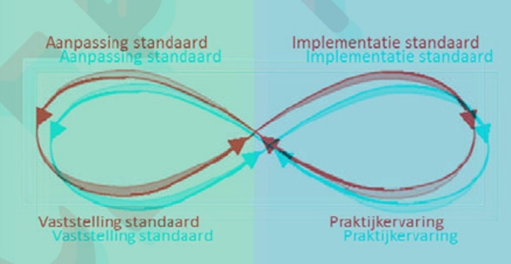
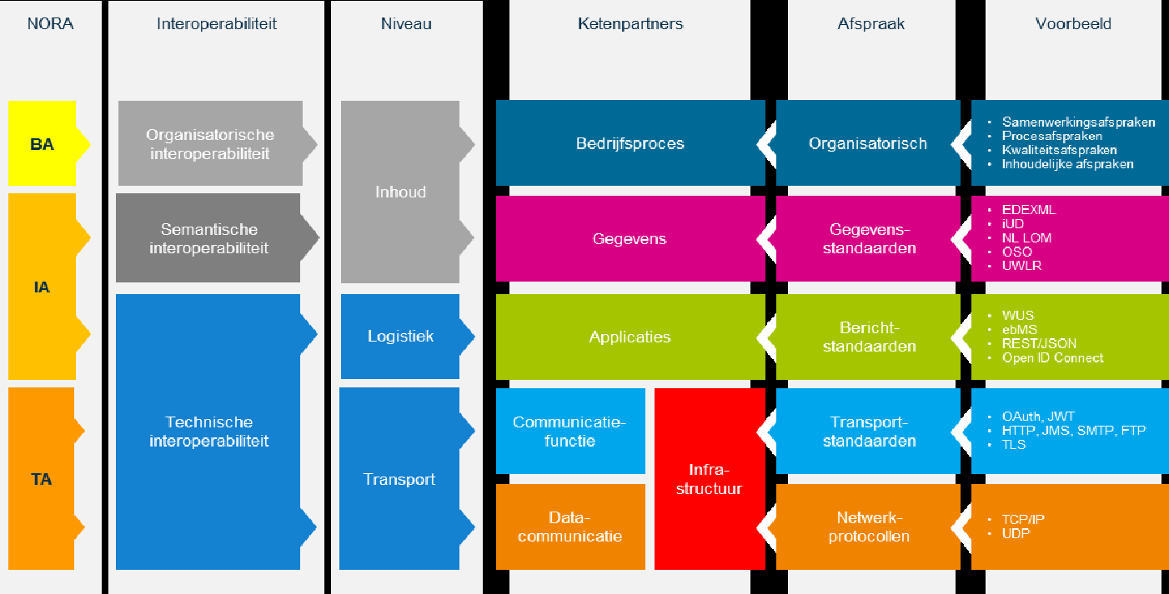
Contextbeschrijvingen
Notes:
Implementaties zijn specifieke invullingen van het referentiemodel en het lagenmodel. Het plotten van die implementaties op de modellen zorgt ervoor dat we ze enerzijds met elkaar kunnen vergelijken en anderzijds van elkaar kunnen onderscheiden op aspecten.
Er zijn dan groepen van implementaties aan te wijzen die geheel of grotendeels dezelfde invulling hebben en door deze binnen een en dezelfde context te plaatsen zorgt voor een betere samenhang en effectiviteit ten aanzien van beheer en gewenste doorontwikkeling. Nieuwe implementaties die onder een bepaalde context kunnen worden geschaard kunnen direct profijt hebben van de reeds gemaakte afspraken en daarop aansluiten. Het onderscheiden van contexten draagt bij aan het kunnen beheren en doorontwikkelen van de afspraak voor die contexten zonder dat dit direct impact hoeft te hebben op de andere contexten.
De governance en de beheerhandleiding zijn sturend cq ondersteunend voor de uitvoering van het beheer en de doorontwikkeling.
Zijn deze resultaten:
Helder?
Nuttig?

Slide 18
Beoogde resultaten
Aanpak?
Referentiemodel voor de logistieke processen rondom toetsafnames
Contextbeschrijvingen incl. de beschrijving van de invulling van de transacties, rollen in een context
Lagenmodel voor gegevensuitwisseling met daarop de relevante bestaande/bekende componenten (standaarden etc.) geplot
Beschrijving van de governance voor het beheer en de doorontwikkeling van afspraken tbv diverse contexten.
Gebruikershandleiding hoe de opgeleverde modellen toe te passen voor nieuwe situaties en nieuwe wensen
Notes:
Pragmatisch: Contextbeschrijvingen: die nu bekend en relevant zijn vanwege implementatiewensen (hier voorbeelden noemen? Lijstje van Claudia?)
Aanpak:
Welke rol zien jullie voor jezelf bij het behalen van deze resultaten?
In de product breakdown hebben we per resultaat activiteiten benoemd tbv de aanpak. In feite zien we een soort van iteratief proces voor ogen (alweer een leminiscaat!) waarbij de modellen worden getoetst aan implementaties (of wensen daartoe) met twee doelen: de implementaties te beschrijven conform de “taal van de modellen” en de modellen bij te stellen.

Slide 19
Beoogde resultaten => Aanpak
 | Referentiemodel | Contextbeschrijvingen | Lagenmodel | Governance
Wat | Opstellen van een eerste referentiemodel op basis van deskresearch |  | Opstellen (kiezen) van een lagenmodel voor uitwisseling
 | Toetsen van het referentiemodel bij een aantal ketenpartijen in alle sectoren | Interviews met ketenpartijen over bestaande implementaties van het ketenproces. | Interviews met ketenpartijen over bestaande implementaties van het ketenproces. | Ophalen van suggesties en wensen voor governance bij ketenpartijen
 | Bijstellen referentiemodel (scope, type en aantal transacties, rollen etc.) | Plotten van die implementaties op het referentiemodel | Plotten van bestaande componenten en gewenste componenten op het lagenmodel
 |  | Beschrijven welke componenten in deze implementaties gebruikt/gewenst zijn om de afspraak vorm te geven. | Beschrijven van mogelijke bindings tussen componenten | Opstellen van notitie met eerste ideeën, uitgangspunten / ontwerpkaders en mogelijkheden (scenario’s) voor beheer en doorontwikkeling
 |  | Vergelijken van implementaties en daar waar mogelijk convergeren tot een aantal contexten. |  | Toetsen uitwerking bij ketenpartijen
 | Bovenstaande activiteiten zullen een aantal keren doorlopen worden
Wie | Opstellen en toetsen model: •Informatie-architecten Bureau Edustandaard Input leveren en reviewen (tussen)resultaten: •Vertegenwoordigers van ketenpartijen | Opstellen contextbeschrijvingen: •Informatie-architecten Bureau Edustandaard Input leveren en reviewen (tussen)resultaten: •Standaardisatie-expert Bureau Edustandaard •Vertegenwoordigers van ketenpartijen | Opstellen lagenmodel: •Informatie-architecten Bureau Edustandaard Input leveren en reviewen (tussen)resultaten: •Standaardisatie-expert Bureau Edustandaard •Vertegenwoordigers van ketenpartijen | Opstellen notitie: •Informatie-architecten Bureau Edustandaard Input leveren en reviewen notitie: •Vertegenwoordigers van ketenpartijen Valideren: •Edu-k •Standaardisatieraad
Notes:
Stukje uit de product breakdown, laat zien hoe we het willen gaan doen, waarbij ik bepaalde acties op 1 rij heb geplaatst om te laten zien dat die gecombineerd kunnen worden. In feite hebben we een soort van iteratief proces voor ogen (alweer een leminiscaat!) waarbij de modellen worden getoetst aan implementaties (of wensen daartoe) met twee doelen: de implementaties te beschrijven conform de “taal van de modellen” en de modellen bij te stellen.
Vwb de wie-vraag is het vooral zaak om van de aanwezigen te horen of zij mee willen werken (inspanning mogelijk een dagdeel en daarna wat review-werk), hooguit nog een tweede sessie. We komen naar ze toe in principe.
Governance: ideeën ophalen en reviewen kan ook tezamen met de andere activiteiten voor de andere resultaten.
Daar bovenop: Reviewen en valideren: Edu-k en SR
Pragmatisch: Contextbeschrijvingen: die nu bekend en relevant zijn vanwege implementatiewensen (hier voorbeelden noemen? Lijstje van Claudia?)
Niet benoemd in deze sheet: gebruikershandleiding. Architecten stellen die op en dan vooral reviewwerk van ketenpartners en standaardisatie-expert Bureau Edustandaard

Slide 20
Planning
Januari | Februari | Februari - Mei | Mei - Juni | Juni | Juni
Uitwerken projectplan & voorbereiding | Opstellen eerste versies referentie-model & lagenmodel | Interviews & bijeenkomsten; bijstellen modellen | Eerste aanzet governance-structuur | Opstellen gebruikers-handleiding | Oplevering & vaststelling resultaten
Notes:
Uitwerken projectplan en voorbereiding: januari 2019
Opstellen eerste versies referentiemodel en lagenmodel: februari 2019
Interviews en bijeenkomsten, bijstellen modellen: februari-mei 2019
Eerste aanzet governance structuur, mei - juni 2019
Opstellen gebruikershandleiding, mei - juni 2019
Oplevering resultaten: juni 2019
Vaststellen resultaten: juli 2019

Slide 21
Vragen?

